Slide 1
ПАРВОВИРУСНЫЙ ЭНТЕРИТ СОБАК

Slide 2
План
1
Историческая справка
2
Возбудитель
3
Эпизоотология
Симптомы и клинические признаки болезни
4
5
Диагностика
6
Лечение
7
Меры борьбы

Slide 3
1. Историческая справка
Как самостоятельная болезнь парвовирусный энтерит собак впервые был зарегистрирован в 1976 г. В настоящее время парвовирусный энтерит собак входит в группу 5 наиболее распространенных в России инфекционных болезней собак.
ПВС1 впервые изолировали в Германии от армейской собаки в 1967 г., однако в последующем антитела к нему обнаружили в коммерческом препарате гипериммунной сыворотки, изготовленной в 1956 г.к.

Slide 4
2. Возбудитель
Относится к семейству парвовирусы. У собак выделено два типа.
Парвовирус тип 1 (минутный вирус) был выделен в 1968 г. (Германия) из кала клинически здоровой собаки: вирус не патогенный для собак.
Тип 2 изолирован в 1978 г. в США в период эпизоотии парвовирусного энтерита собак; он обладает вирулентными свойствами.
Парвовирус тип 2 — это ДНК-содержащий вирус; не имеет оболочки, диаметр вириона (20 ± 4) нм.
Парвовирус чрезвычайно жизнеспособен. Сохраняет инфекционные свойства в кислой среде, устойчив к хлороформу, эфиру, спирту, повышенной температуре, а также при рН среды до 3. При 80 °С он инактивируется за 15 мин, при 56 °С — в течение 30 мин; однако моментально погибает при кипячении.
Парвовирус тип 2 обладает гемагглютинирующей активностью с эритроцитами свиньи, обезьяны макаки резус.

Slide 5
3. Эпизоотология
Основным источником распространения болезни служат фекалии больных собак. Его также обнаруживают с низкими титрами в рвотных массах со слизью в течение 2... 12 сут, а в отдельных случаях 22 сут.
Другой, не менее важной причиной в распространении заболевания является высокая устойчивость возбудителя к физико-химическим факторам и сохранность во внешней среде до нескольких месяцев.
Следует отметить, что вирус может длительное время сохраняться на лапах и шерсти собак и тем самым создавать угрозу для невакцинированных животных.
Известно, что парвовирус отличается стабильностью во внешней среде, а пероральное и интраназальное инфицирование животных довольно распространенный путь, поэтому большое значение имеет передача вируса при контакте собак с почвой, загрязненной выделениями больных животных.

Slide 6
Необходимо отметить, что источником вируса могут быть длительное время собаки, переболевшие парвовирусным энтеритом.
Быстрому и внезапному распространению парвовирусного энтерита, особенно в начале появления заболевания, в 1978 г. способствовало интенсивное перемещение животных по странам мира.
Восприимчивость собак не зависит от породы и пола. Большинство исследователей полагают, что чувствительность к болезни зависит только от возраста: наиболее восприимчивы собаки от 2нед до 1 года.
Установлено, что к парвовирусу собак тип 2 чувствительны и некоторые животные семейства собачьих (псовых). Заболевание было зарегистрировано у гривастого волка, павшего от гастроэнтерита в зоопарке

Slide 7
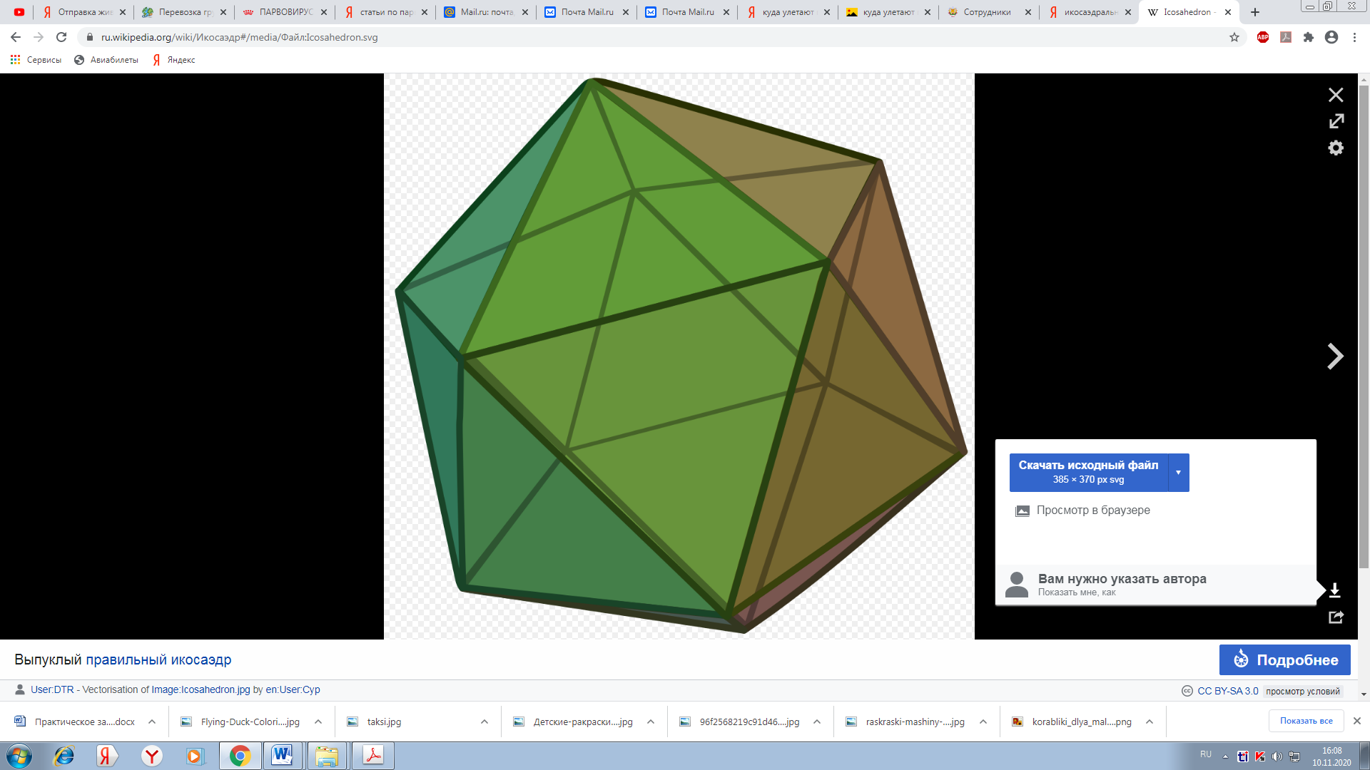
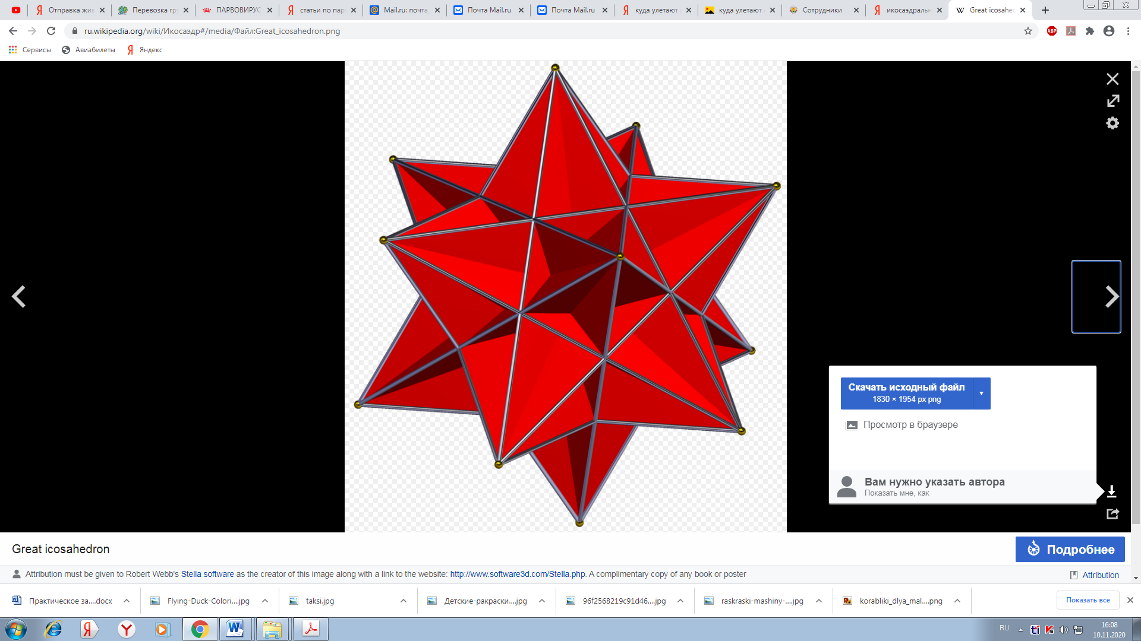
С помощью электронной микроскопии в пробах кала обнаружены вирусные частицы икосаэдральной формы диаметром (20 ± 2) нм, характерные для парвовирус
Домашние кошки, хорьки, норки также чувствительны при экспериментальном парентеральном инфицировании парвовирусом тип 2. Заболевание протекает без клинических проявлений; антитела образуются, однако при оральном введении вируса они отсутствуют в сыворотке крови животных.
Для людей парвовирусный энтерит не представляет опасности.

Slide 8
4. Симптомы и клинические признаки болезни
Симптомы болезни отличаются разнообразием.
Болезнь протекает в различных формах: в субклиническсй форме (примерно 80 %, чаще у собак старшего возраста), в умеренной (у 10 %) и в тяжелой (у оставшихся 10 %).
Болезнь преимущественно встречается в кишечной форме, реже в миокардиальной (сердечной) и в смешанной. Естественное инфицирование животных происходит ораназально. Инкубационный период составляет 4...6 сут. При экспериментальном заражении щенков ораназальным путем признаки болезни никогда не появлялись ранее чем через 3...4 суток, а при внутривенном — приблизительно через 24 ч

Slide 9
Инкубационный период при естественном заражении длится до 10 дней, а при экспериментальном заражении — З...4дня.
Болезнь протекает, как правило, остро и возникает внезапно с клинической картиной гастроэнтерита.
Первым клиническим признаком очень часто бывает рвота, которая наблюдается вплоть до выздоровления или смерти. У отдельных животных после появления рвоты и диареи развиваются признаки поражения респираторной системы. Температура тела при этом повышается до 41 "С.
В отличие от чумы и инфекционного гепатита жажда при парвовирусном энтерите отсутствует. Почти всегда щенки страдают анорексией (отказ от корма), у них наблюдается апатия — шоковое состояние.
У щенков в возрасте от 3 нед до 7 мес парвовирус наряду с нарушением функции пищеварительного тракта вызывает и поражение сердечной мышцы.
Характерной особенностью при парвовирусном энтерите собак является лейкопения, которая отмечается в первые 4...5 дней после начала заболевания. Число лейкоцитов значительно понижается и достигает 300...2500 при норме 8...12 тыс. в 1 мкл [(8,0... 12,0) 109/л] крови.

Slide 10
В зависимости от степени выраженности клинических признаков условно разделяют три основные формы болезни: сердечную, кишечную и смешанную.
Сердечная форма (миокардитная) характеризуется прежде всего острым поражением миокарда (вирусный миокардит) и наблюдается, как правило, у щенят в возрасте от 2 до 8 недель. Болезнь наступает внезапно и протекает молниеносно. Щенки погибают в течение 24-48 ч. вследствие негнойного некроза сердечной мышцы от отека легких.
Кишечная форма (интестинальная) - наиболее типичная форма парвовирусного энтерита. Протекает обычно в острой, иногда в подострой формах. Главными признаками болезни являются длительная и неукротимая рвота повторяющаяся многократно в течение нескольких суток, полный отказ от корма (анорексия) и воды.
Смешанная (комбинированная) форма болезни характеризуется различными поражениями сердечно-сосудистой, пищеварительной и дыхательной систем организма.

Slide 11
5. Диагностика
Предварительный диагноз может быть поставлен на основании эпизоотологических данных, клинических признаков и патологоанатомических изменений.
Клиническая диагностика у щенков в возрасте от 8 до 12 нед не представляет особых трудностей, так как у молодых животных, симптомы характерны для заболевания: внезапность появления, наличие рвоты, геморрагический энтерит, обезвоживание организма, а иногда лейкопения.
Из патологоанатомических изменений характерные признаки чаще всего наблюдают в тонком отделе кишечника в виде острого катарального геморрагического воспаления.
Собакам более старшего возраста по клиническим признакам поставить предварительный диагноз довольно трудно; окончательный диагноз устанавливают лабораторными методами.

Slide 12
Для обнаружения антигена вируса применяют реакцию гемагглютинации (РГА).
При положительных результатах проводят идентификацию обнаруженного возбудителя в реакции торможения гемагглютинации (РТГА) с использованием моноспецифической сыворотки. РТГА обладает высокой чувствительностью, достоверностью и превосходит многие другие.
С помощью РТГА в августе 1980 г. впервые в нашей стране был установлен парвовирусный энтерит собак. Наряду с этим методом при диагностике и для обнаружения вируса в фекалиях применяют вирусологический. Обнаружение вируса в последнем пассаже подтверждают в РГА и РТГА.
Гистологические исследования применяют при посмертной диагностике.
Используют также иммуноферментный анализ (ИФА). Этот метод наиболее чувствителен при исследовании патматериала.

Slide 13
Для диагностики заболевания используют электронную микроскопию. Материалом для исследований служит кал от больных собак, взятый в период развития клинических признаков.
При диагностике болезни могут быть применены серологические методы. Установлено, что у больных собак антитела образуются через 5...7 сут после инфицирования с высокими тиграми в РТГА. Для обнаружения антител используют РТГА и реакцию нейтрализации (РН) в культуре клеток почки котенка.
Дифференциальная диагностика.
Существенный момент в исследовании, так как энтериты у собак бывают различной этиологии: алиментарный, токсический, паразитарный, бактерийный, вирусный.
Алиментарный гастроэнтерит наблюдается также и при остром панкреатите у сук среднего возраста, страдающих ожирением.
Гастроэнтерит геморрагический неинфекционного происхождения, или кишечный геморрагический синдром, отмечают чаще у карликовых пород, и особенно у шнауцеров.

Slide 14
Гастроэнтерит паразитарного происхождения вызывают цестоды, аскариды, нематоды, анкилостомы, стронгилы, кокцидии, лямблии.
Среди бактериальных инфекций наиболее часто встречается колибактериоз у щенков; кал становится жидким, продолжительность болезни несколько дней.
Из энтеритов вирусного происхождения большое значение в дифференциальной диагностике имеет коронавирусный энтерит собак. По клиническим признакам болезнь сходна с парвовирусным энтеритом собак.
При дифференциальной диагностике следует исключить инфекционный гепатит, который у молодых щенков по некоторым клиническим признакам сходен с аденовирусом.
Среди диарей вирусного происхождения в дифференциальной диагностике заслуживает внимания диарея, вызванная ротавирусом собак. Ее отмечают у щенков в течение первых недель жизни.

Slide 15
6. Патогенез
Заболеванию подвержены собаки любого возраста, но наиболее восприимчивы к болезни щенки в возрасте от 2 до 16 недель. Это объясняется тем, что возбудитель ПВС-2 особенно быстро размножается в клетках с высоким уровнем митоза.
Заражение животных происходит перорально.
Патологоанатомические изменения
При парвовирусном энтерите отмечают сильное истощение животных и обширные катаральные и геморрагические воспаления тонкого и толстого отделов кишечника (особенно тощей, подвздошной и ободочной кишок).

Slide 16
7. Лечение
Необходимо осуществлять комплексное индивидуальное лечение.
Необходимо каждые три дня проводить общий анализ крови животного, и каждые четыре дня контролировать биохимические показатели.
Для контроля сердечной деятельности проводится ЭКГ, для исследования состояния поджелудочной железы, печени, селезенки и почек, проводится УЗИ.
Из специфических средств используют поливалентную сыворотку против чумы плотоядных, парвовирусного, коронавирусного энтеритов и аденовирусных инфекций собак (Гискан-5) и поливалентный иммуноглобулин (Глобакан).
Регидратация и дезинтоксикация – главное.
Восполнение потери воды и жизненно необходимых ионов и микроэлементов, обязательное условие в лечении энтерита.

Slide 17
Необходимо применение инфузионных растворов для снятия интоксикации, таких как реополиглюкин и желатиноль.
Параиммунизация — применение неспецифических антигенов. Для этого используют иммуномодуляторы: ликопид, полиоксидоний, риботан.
Симптоматическая терапия.
Комплекс мероприятий, направленных на остановку рвоты и поноса (в том числе кровавого), снятия боли и спазма кишечника.
Используются спазмолитики - ношпа, папаверин, дюспаталин, баралгин; противорвотные препараты – мотилиум, латран, церукал.
Для предотвращения обсеменения вторичной микрофлорой, применяются антибиотики. При тяжести процесса, используются цефалоспорины четвертого поколения (максипим), карбопенемы.
Сердечная терапия – сульфокамфокаин, рибоксин, кокорбоксилаза, мелдронат, применяются с первого дня лечения.
Витаминная терапия – применение витаминов группы В, аскорбиновой кислоты в высоких дозах.

Slide 18
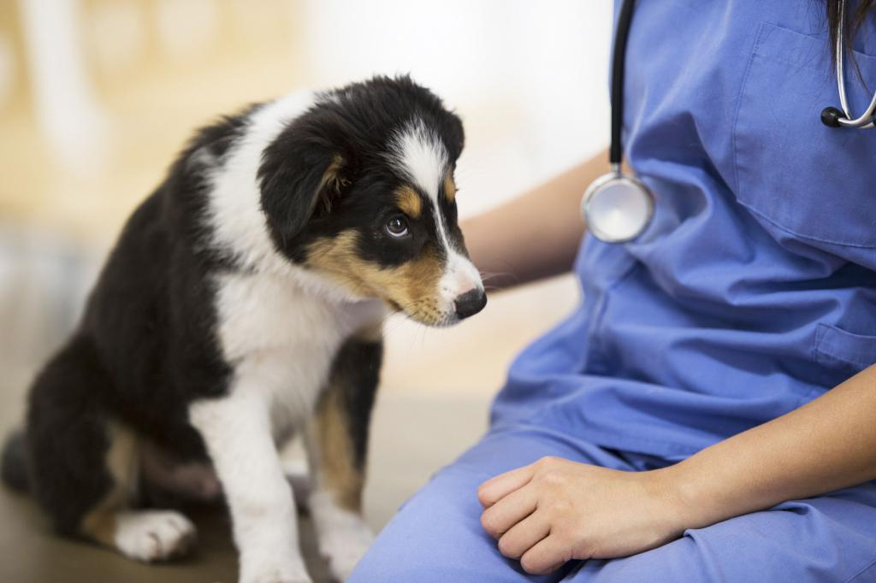
Специфическое лечение больных парвовирусным энтеритом собак с использованием поливалентной сыворотки против чумы, парвовирусного энтерита и гепатита плотоядных эффективно в начале (первые дни) бол
Для предупреждения секундарной инфекции, а также при продолжительной лихорадке необходимо применять антибиотики и сульфаниламидные препараты. Больным животным назначают один из перечисленных ниже препаратов: пенициллин, бициллин, каномицин, стрептомицинезни.
Основной мерой профилактики заболевания является своевременной вакцинирование сук до вязкии и молодых щенков.

Slide 19
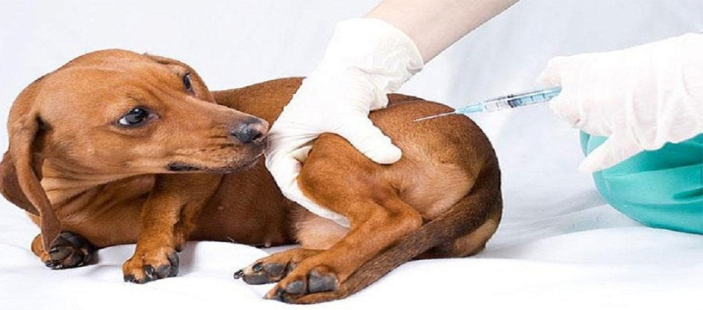
8. Меры борьбы
При возникновении парвовирусного энтерита в питомниках вводят ветеринарно-санитарные ограничительные мероприятия.
В плане предусматривают изолирование и лечение больных собак, пассивную иммунизацию условно здоровых животных и ежедневную дезинфекцию клеток, помещений, инвентаря.
Иммунизируют собак в возрасте от 2 месяцев до года двукратно с интервалом 2-3 недели, после года - однократно.
Меры борьбы включают изоляцию больных собак, дезинфекцию мест их содержания 1%-ным формалином, гидроокисью натра или хлорамина.
Переболевшие собаки приобретают пожизненный иммунитет.
Для пассивной иммунизации щенят, полученных от невакцинированных сук, и (или) при неблагополучной эпизоотической обстановке, особенно в питомниках и клубах собаководства, рекомендуется применять моноспецифические иммуноглобулины.

Slide 20
При этом нужно учитывать основные требования по применению профилактических вакцин:
- прививаемое животное должно быть клинически здорово, для чего перед прививками проводится карантинизация (исключаются контакты с другими собаками и возможными источниками заражения минимум на 14 дней).
- требуется провести дегельминтизацию не менее чем за 10 дней до вакцинации.
- четко соблюдать сроки ревакцинаций, согласно инструкциям фирм-производителей вакцин и требованиям Ветзаконодательства.
- при подозрении на возможное заражение или инкубационную стадию течения болезни, в период карантинирования следует провести пассивную иммунизацию собаки (сыворотки, глобулины), при этом вакцинировать животное можно не ранее чем через 14 дней после этого.
- щенков можно вакцинировать не ранее чем через 14 дней после отъема от суки, так как приобретенный от матери с молоком коллостральный иммунитет помешает формированию должного иммунного ответа.

Slide 21
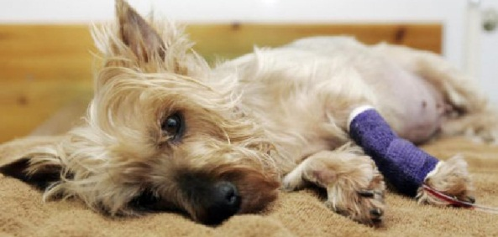
Общая профилактика вирусных кишечных инфекций, особенно при групповом методе содержания животных, заключается в соблюдении комплекса ветеринарно-санитарных, зоотехнических и организационно-хозяйственных мероприятий.
Основные из них:
- охранно-ограничительные меры при содержании, перевозках животных и участии их в массовых мероприятиях (выставки и др.);
- обязательное профилактическое карантирование вновь поступающих животных в течение 30 дней;
- сбалансированное кормление, правильное содержание (с учетом возрастных групп) и рациональное использование животных;
- плановые профилактические мероприятия по дезинфекции, дезинсекции, дератизации помещений и другие.

